Slide 1
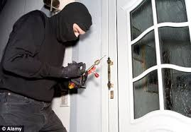
স্বাগতম

Slide 2
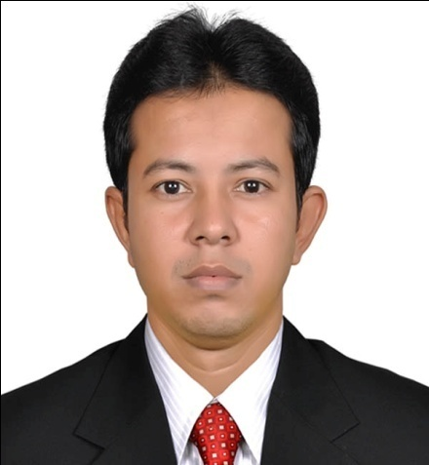
শিক্ষক পরিচিতি
মোঃ শরীফ আলম
সহকারী শিক্ষক (ডিজিটাল প্রযুক্তি)
চুন্টা অবিনাশ চন্দ্র একাডেমী (উ:বি:)
সরাইল, ব্রাহ্মনবাড়িয়া।
E-Mail : sharif.123.alam@gmail.com
Mobile : 01818451771

Slide 3
পাঠ পরিচিতি
বাংলাদেশ ও বিশ্বপরিচয়
নবম-দশম শ্রেণী
অধ্যায়-10
পাঠ-4
তারিখঃ 16-05-2026ইং সময়ঃ 50 মিনিট

Slide 4
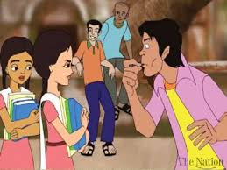
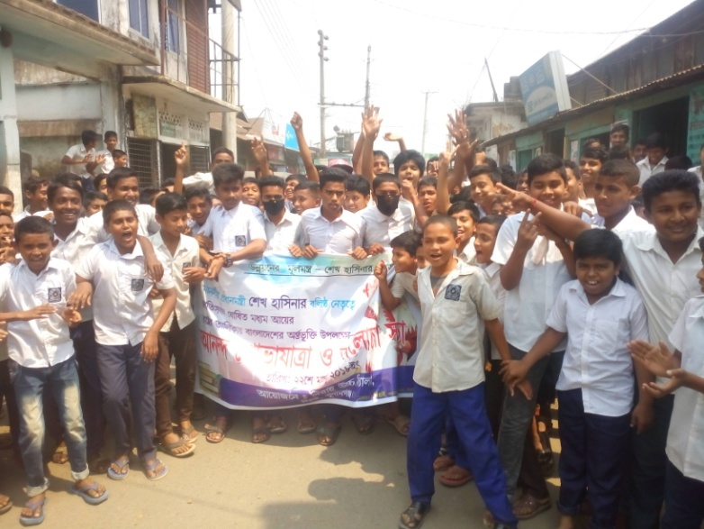
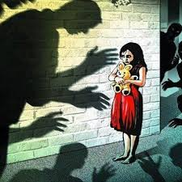
নিচের ছবিগুলো লক্ষ্য কর।
এদের সবার বয়স ১৮ বছরের কম।
ছবিগুলো দেখে তোমরা কী বুঝলে?

Slide 5
“কিশোর অপরাধ”

Slide 6
শিখনফল-
এই পাঠশেষে শিক্ষার্থীরা-
০১। কিশোর অপরাধ কী তা বলতে পারবে।
০২। কিশোর অপরাধ বৃদ্ধির কারণসমূহ ব্যাখা করতে পারবে।
০৩। কিশোর অপরাধ মোকাবিলায় প্রয়োজনীয় পদক্ষেপসমূহ বিশ্লেষণ করতে পারবে।

Slide 7
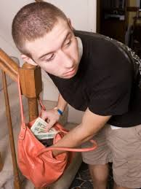

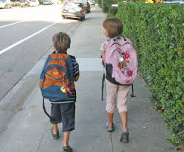
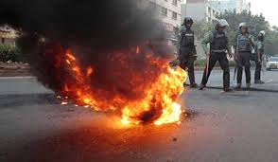
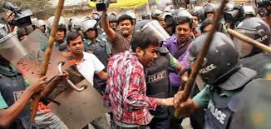

কিশোর অপরাধের ধরন
চুরি
খুন
স্কুল পালানো
পরীক্ষায় নকল করা
বোমাবাজি
মারামারি

Slide 8
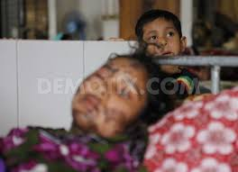

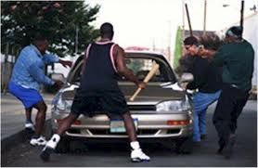
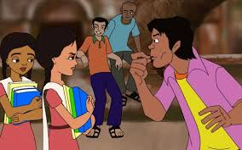
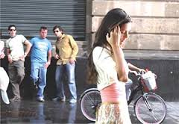
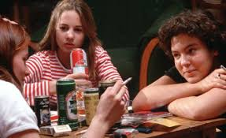
বাড়ী থেকে পালানো
গাডি ভাংচুর
এসিড নিক্ষেপ
মেয়েদের উত্তাক্ত করা
মাদক গ্রহণ

Slide 9

১৮ বছরের কম বয়সী কিশোর/কিশোরীর আইন বা সামাজিক নিয়ম ভঙ্গকে কিশোর অপরাধ বলা হয়
যেমন: চুরি, মারামারি, মাদক, সাইবার অপরাধ, বখাটেপনা।
কিশোর অপরাধের কারণঃ
পারিবারিক অবহেলা ও ভাঙা পরিবার, খারাপ বন্ধু ও সহপাঠীর প্রভাব
মাদকাসক্তি ও প্রযুক্তির অপব্যবহার, দারিদ্র্য, বেকারত্ব ও সামাজিক বৈষম্য ইত্যাদি।

Slide 10
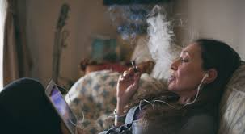
কিশোর অপরাধের কারণসমূহ-
শিক্ষার অভাব
দারিদ্র্য
পিতা-মাতার অবহেলা
সঙ্গদোষ
চিত্যবিনোদনের অভাব
বস্তি স্থাপন

Slide 11
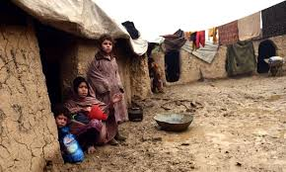

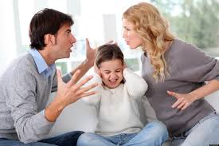
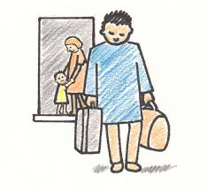
কিশোর অপরাধের কারণঃ
দারিদ্র্য
বিবাহবিচ্ছেদ
ঝগড়া- বিবাদ
উদাসীনতা

Slide 12
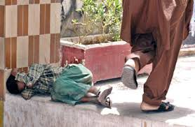
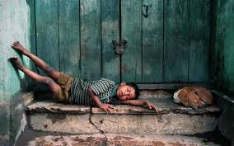


অনাদর ও অবহেলা
পরকিয়া
চিত্তবিনোদনের অভাব

Slide 13

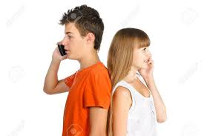
খারাপ সঙ্গ
মোবাইল ও ইন্টারনেটের ব্যবহার

Slide 14
কিশোর অপরাধ রোধের উপায়

Slide 15

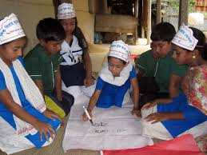
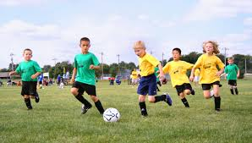

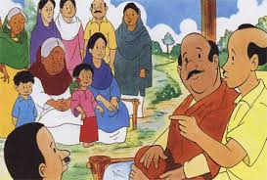
শিক্ষার অধিকার
মানসিক বিকাশ
চিত্তবিনোদনের সুযোগ
মা বাবার ভালবাসা
গণ সচেতনতা

Slide 16
মূল্যায়ন
* কিশোর অপরাধ কী ?
* কিশোরদের বয়স কত?
* কিশোর অপরাধের নাম বল?

Slide 17
একক কাজঃ
* ভিপ কার্ডে 1টি করে কিশোর অপরাধের নাম এবং 1টি করে কিশোর অপরাধের কারণ লিখ।

Slide 18
দলীয় কাজঃ
কিশোর অপরাধ প্রতিরোধে আমরা কি ধরনের ভুমিকা রাখতে পারি-মতামত দাও।

Slide 19
ইভটিজিং
শিশু নির্যাতন

Slide 20
মাদকসেবন
চুরি/ডাকাতি

Slide 21
প্রতিরোধের উপায়
পরিবারে সঠিক মূল্যবোধ ও নজরদারি, ভালো বন্ধু নির্বাচন ও নৈতিক শিক্ষা, খেলাধুলা, সাংস্কৃতিক কার্যক্রমে সম্পৃক্ততা, মাদক ও অনলাইন অপব্যবহার থেকে দূরে থাকা
সমাজ ও বিদ্যালয়ের ভূমিকা
বিদ্যালয়ে কাউন্সেলিং ও সচেতনতা কর্মসূচি সমাজভিত্তিক ক্রীড়া ও সাংস্কৃতিক উদ্যোগ, শিক্ষক-অভিভাবক সমন্বয় বৃদ্ধি,
ঝুঁকিপূর্ণ কিশোরদের পুনর্বাসন।

Slide 22
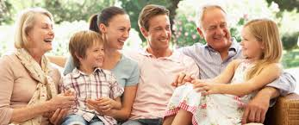

নিচের ছবিগুলো মনোযোগ দিয়ে লক্ষ্য করো
পরিবারের আন্তরিকতা
শিক্ষার সুযোগ

Slide 23
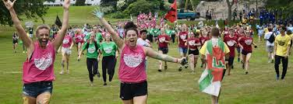
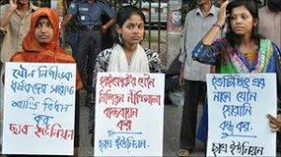
বিনোদনের সুব্যবস্থা
সচেতনতা বৃদ্ধি

Slide 24

বাড়ির কাজ
তোমার কিশোর বন্ধুকে স্বাভাবিক অবস্তায় ফিরিয়ে আনতে তুমি কি কি ধরনের পদক্ষেপ গ্রহন করতে পারো?

Slide 25

সকলকে আন্তরিক শুভেচ্ছা ও ধন্যবাদ

Slide 26

সবাইকে ধন্যবাদ

